Slide 1
防治结核病日介绍·结核病知识科普
世界防治结核病日
1882年3月24日世界著名的德国科学家科赫氏在柏林宣布发现结核菌
主讲人：张依

Slide 2
目录
一
世界防治结核病日介绍
二
结核病相关知识科普
三
积极预防肺结核

Slide 3
防治结核病知识科普之第一部分
世界防治结核病日介绍
1882年3月24日世界著名的德国科学家科赫氏在柏林宣布发现结核菌
PART ONE

Slide 4
世界防治结核病日介绍
结核病在欧洲和美洲猖獗流行，它不受年龄、性别、种族、职业、地区的影响，人体许多器官、系统均可患结核病，自1882年始，造成近2亿人死亡。
结核病流行
1882年前
世界著名的德国科学家罗伯特·科霍在柏林宣布发现结核菌。随着抗结核药物研制成功，结核病的流行得到有效控制，并在一些地区绝迹。
1882年3月24日
发现结核菌
世界卫生组织将每年3月24日作为世界防治结核病日，是为了纪念1882年德国微生物学家罗伯特·科霍的发现，并以此提醒公众加深对结核病的认识。
1995年底
设置纪念日

Slide 5
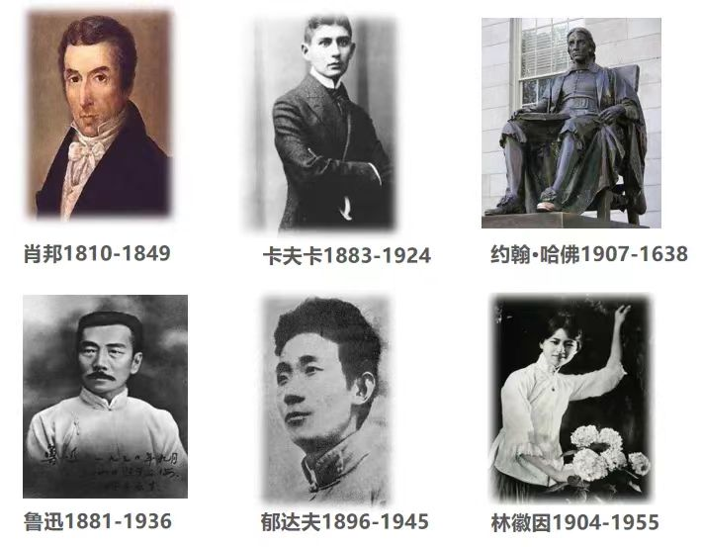
结核病曾经是不治之症

Slide 6
防治结核病知识科普之第二部分
结核病相关知识科普
1882年3月24日世界著名的德国科学家科赫氏在柏林宣布发现结核菌
PART TWO

Slide 7
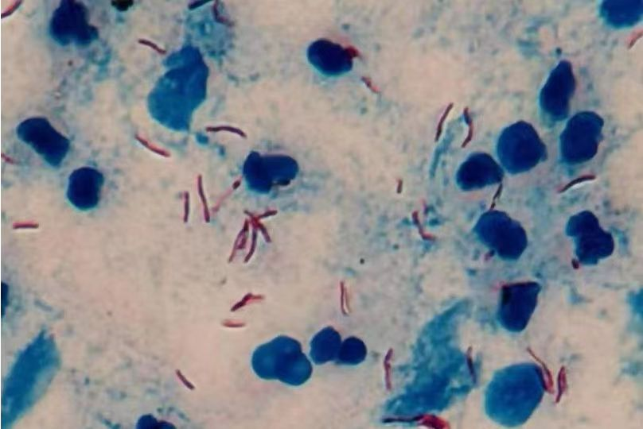
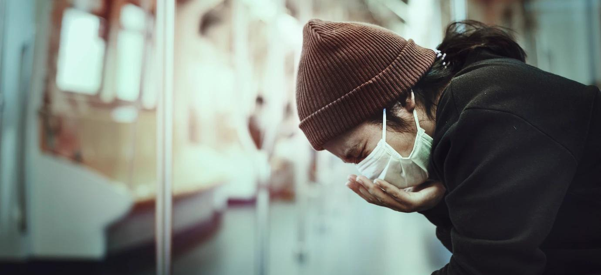
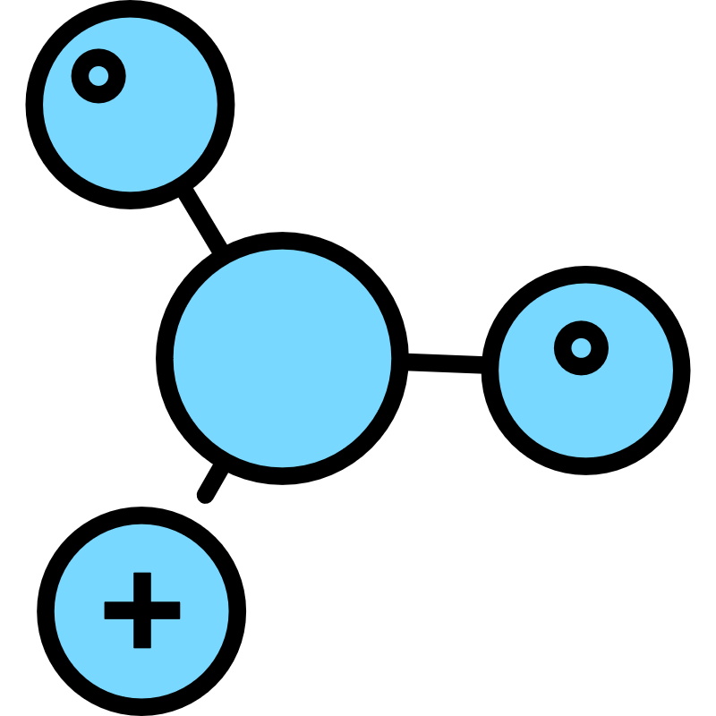
结核病相关知识科普
结核病的定义：
结核病俗称“肺痨”，是由结核分枝杆菌引起的一种慢性呼吸道传染病，可以发生在人体除了毛发和指甲外的各个部位，比如肾结核、骨结核、肠结核等，但主要发生在肺部，称为肺结核
痰直接涂片阳性者
通过咳嗽、打喷嚏、高声喧哗等方式
带有结核菌飞沫（医学上称微滴）喷出体外
健康人吸入后被感染，再传染给其他人

Slide 8
结核病相关知识科普
肺结核的易感人群：
影响机体对结核菌自然抵抗力的因素除遗传因素外，还包括生活贫困、居住拥挤、营养不良等社会因素。婴幼儿细胞免疫系统不完善，老年人、HIV感染者、糖皮质激素和免疫抑制剂使用者、糖尿病和尘肺等慢性疾病患者，都是结核病的易感人群
幼儿易感
老人易感
肺结核的发病时间：
首次吸入含结核分枝杆菌的气溶胶，是否感染取决于结核分枝杆菌的毒力和机体的免疫状态。感染者中只有约5%-10%的感染者在一生中最终发展为结核病，其中发病多在感染后1-2年内发生。
尘肺 糖尿病
胃切除 HIV

Slide 9
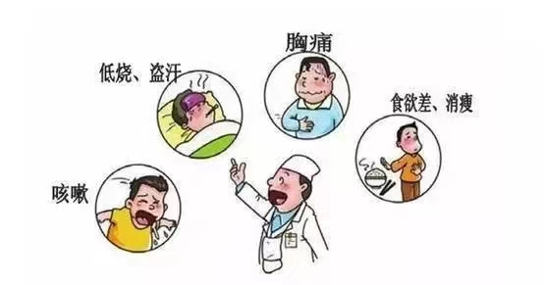
结核病相关知识科普
症状：1.呼吸系统症状 咳嗽、咳痰两周以上或痰中带血是肺结核的常见可疑症状
2.全身症状 发热为最常见症状，多为长期午后潮热。部分病人有倦怠乏力、盗汗、食欲减退或体重减轻等。育龄期女性病人可以有月经不调。
怀疑得了肺结核，要及时到当地结核病定点医疗机构就诊。县、地市、省等区域均设有结核病定点医疗机构。

Slide 10
19世纪法国著名作家小仲马创作的小说《茶花女》中对巴黎名妓玛格丽特病态美的描述。
《红楼梦》中林妹妹因结核病引发的“闲静似姣花照月，行动似弱柳扶风”的楚楚可怜状。

Slide 11
结核病相关知识科普
确诊肺结核需要进行哪些检查：
1、直接涂片抗酸杆菌镜检：简单、快速、易行、较可靠、欠敏感，一般至少2次
2、X线胸片或肺CT：不但可早期发现结核，而且可对病灶的部位、范围、性质、发展情况和效果作出诊断。
3、结核菌培养：常作为结核病诊断的“金标准”，一般2-8周，培养阳性需行药物敏感性检测，指导抗结核药物的选择和尽早发现耐药结核。
4、结核菌素皮肤试验：用于判断是否存在结核菌感染，而非结核病。
5、分子生物学方法：PCR-TB。

Slide 12
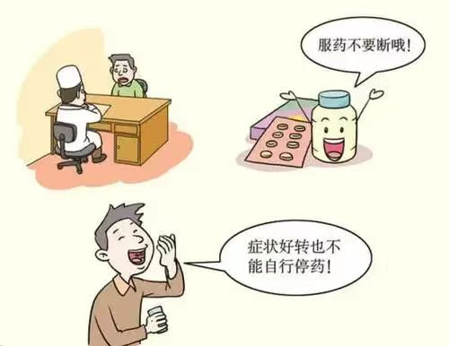
结核病相关知识科普
结核病化学治疗的基本原则是：早期、规律、全程、适量、联合
常用抗结核药物：异烟肼、利福平、吡嗪酰胺、乙胺丁醇、链霉素等
肺结核治疗全程为6-8个月，耐药肺结核治疗全程为18-24个月。
按医生要求规范治疗，绝大多数肺结核病人都可以治愈。自己恢复健康，同时保护家人。
肺结核病人如果不规范治疗，容易产生耐药肺结核，病人一旦耐药，治愈率低，治疗费用高，社会危害大。

Slide 13
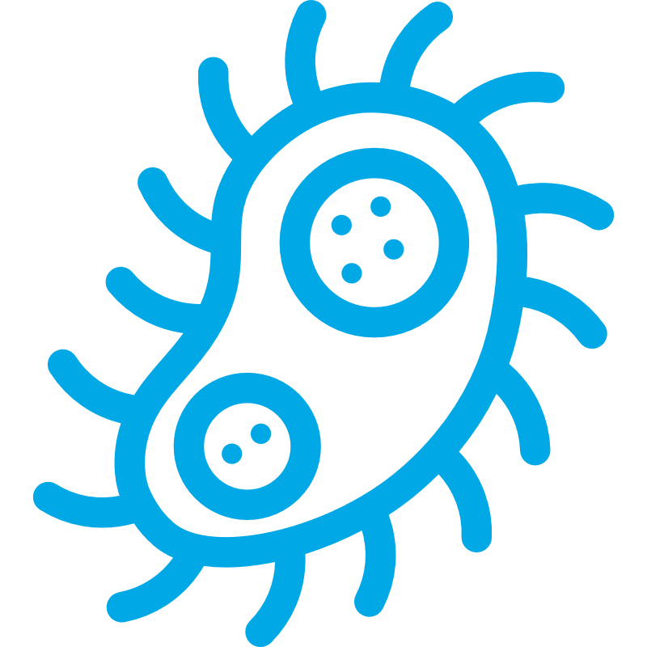
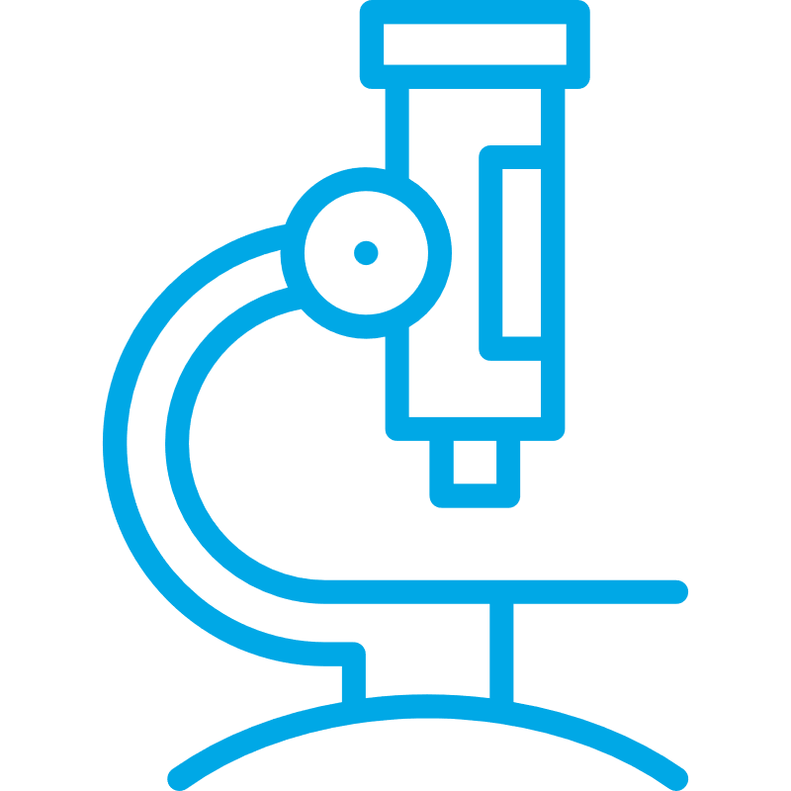
结核病相关知识科普
肺结核病人咳嗽、打喷嚏时，应当避让他人、遮掩口鼻。
肺结核病人不要随地吐痰，要将痰液吐在有消毒液的带盖痰盂里，不方便时可将痰吐在消毒湿巾或密封痰袋里。
肺结核病人尽量不去人群密集的公共场所，如必须去，应当佩戴口罩。
居家治疗的肺结核病人，应当尽量与他人分室居住，保持居室通风，佩戴口罩，避免家人感染。
在日常生活中，结核病患者使用过的衣物、被褥可以经常晾晒，餐具可以煮沸消毒，接触过的物体表面用75%酒精擦拭。
肺结核可防可治。加强营养，提高人体抵抗力，有助于预防肺结核。
肺结核临床治愈后还有传染性吗？

Slide 14
防治结核病知识科普之第三部分
积极预防肺结核
1882年3月24日世界著名的德国科学家科赫氏在柏林宣布发现结核菌
PART THREE

Slide 15
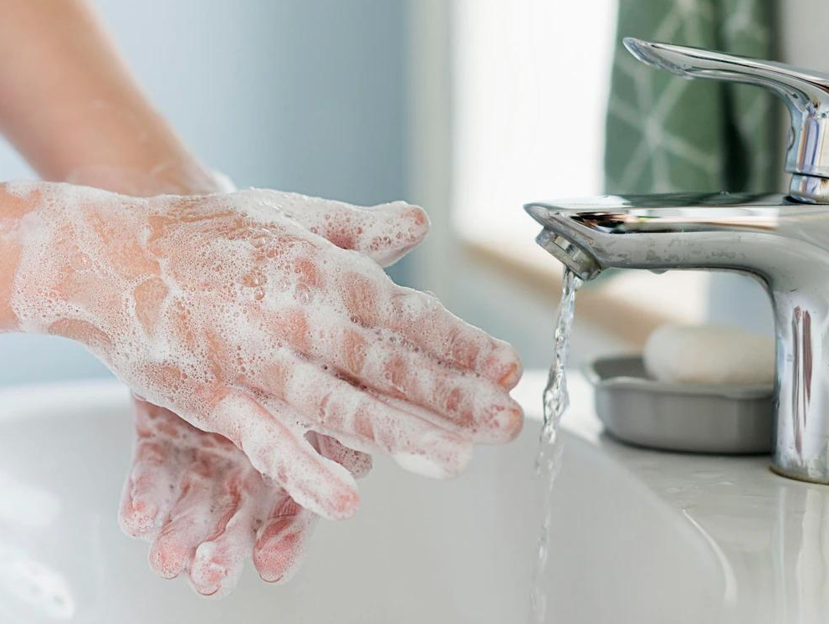
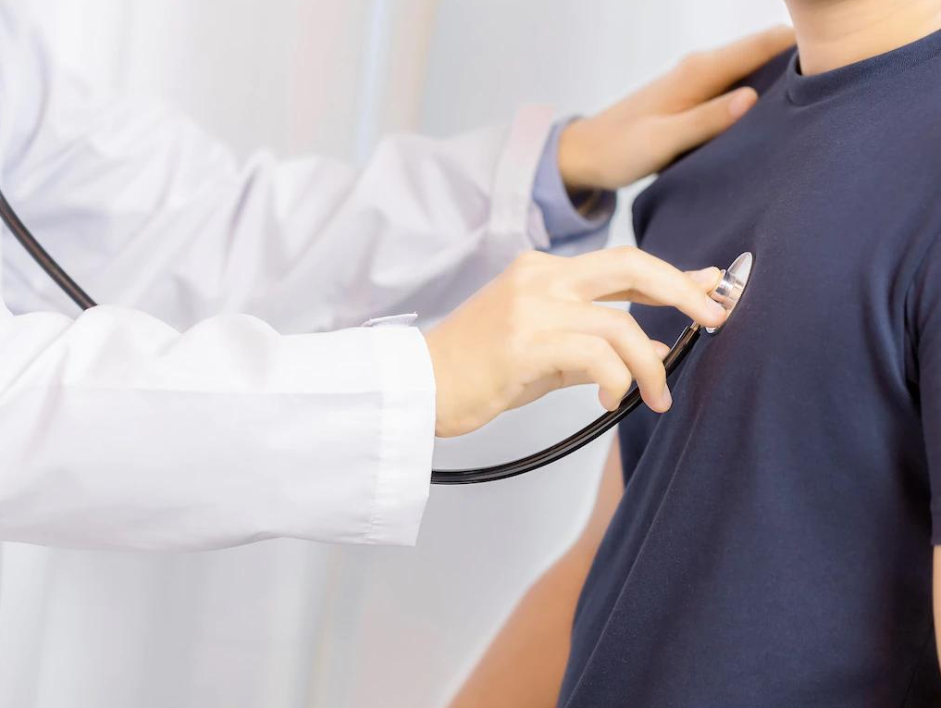
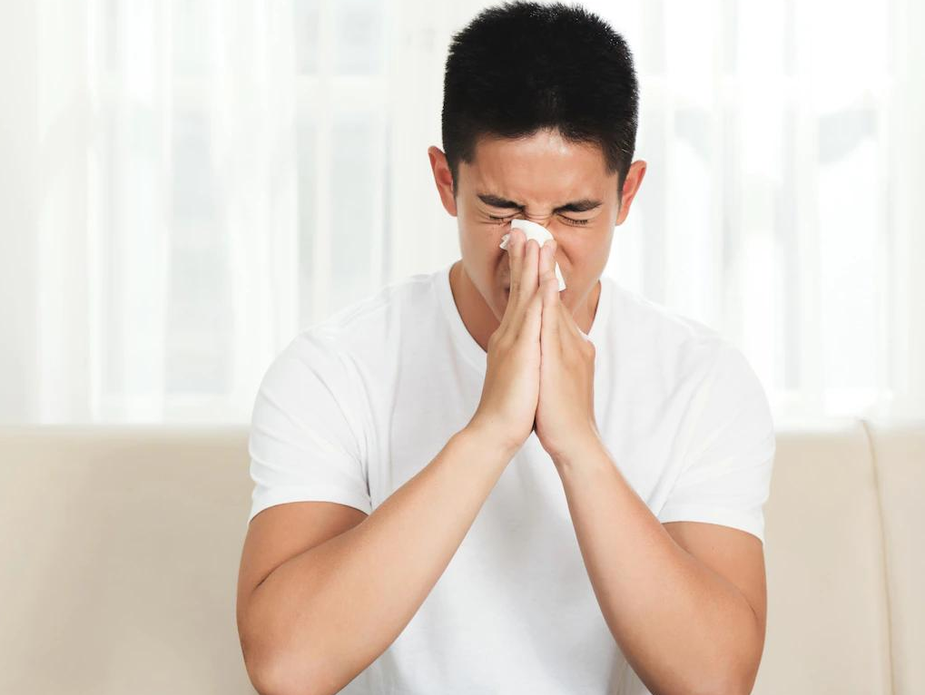
积极预防肺结核
健康生活，增强机体免疫力 规律作息、平衡心理、合理膳食、多吃蔬果、适度锻炼、戒烟戒酒、提高机体免疫力。
养成良好的卫生习惯 勤打扫卫生、多开窗通风（尤其群居的在校学生，教师和寝室都至少需要每日通风2次，每次半小时以上），日常生活中勤洗手、不随地吐痰、咳嗽打喷嚏时掩口鼻。
减少公共场所传染风险 尽量少去通风不良、人流密集的公共场所，外出时佩戴口罩，注意回避打喷嚏、咳嗽等“潜在源头”
定期筛查 定期健康体检、进行结核病筛查；及早发现周围肺结核患者，关爱结核患者病督促其接受全程治疗。
肺结核防大于治

Slide 16
学校结核病防治核心知识
肺结核是长期严重危害人民群众健康的慢性传染病
肺结核主要通过呼吸道传播，人人都有可能被感染
咳嗽咳痰2周以上，应当怀疑得了肺结核，要及时就诊
不随地吐痰，咳嗽、打喷嚏时掩口鼻，戴口罩可以减少肺结核的传播
规范全程治疗，绝大数患者可以治愈，还可以避免传染他人
出现肺结核可疑症状或被诊断为肺结核后，应当主动向学校报告，不隐瞒病情、不带病上课。
养成勤开窗通风的习惯
保证充足的睡眠，合理膳食，加强体育锻炼，提高抵御疾病的能力

Slide 17
防治结核病日介绍·结核病知识科普
预防常在健康无忧
1882年3月24日世界著名的德国科学家科赫氏在柏林宣布发现结核菌

Slide 18
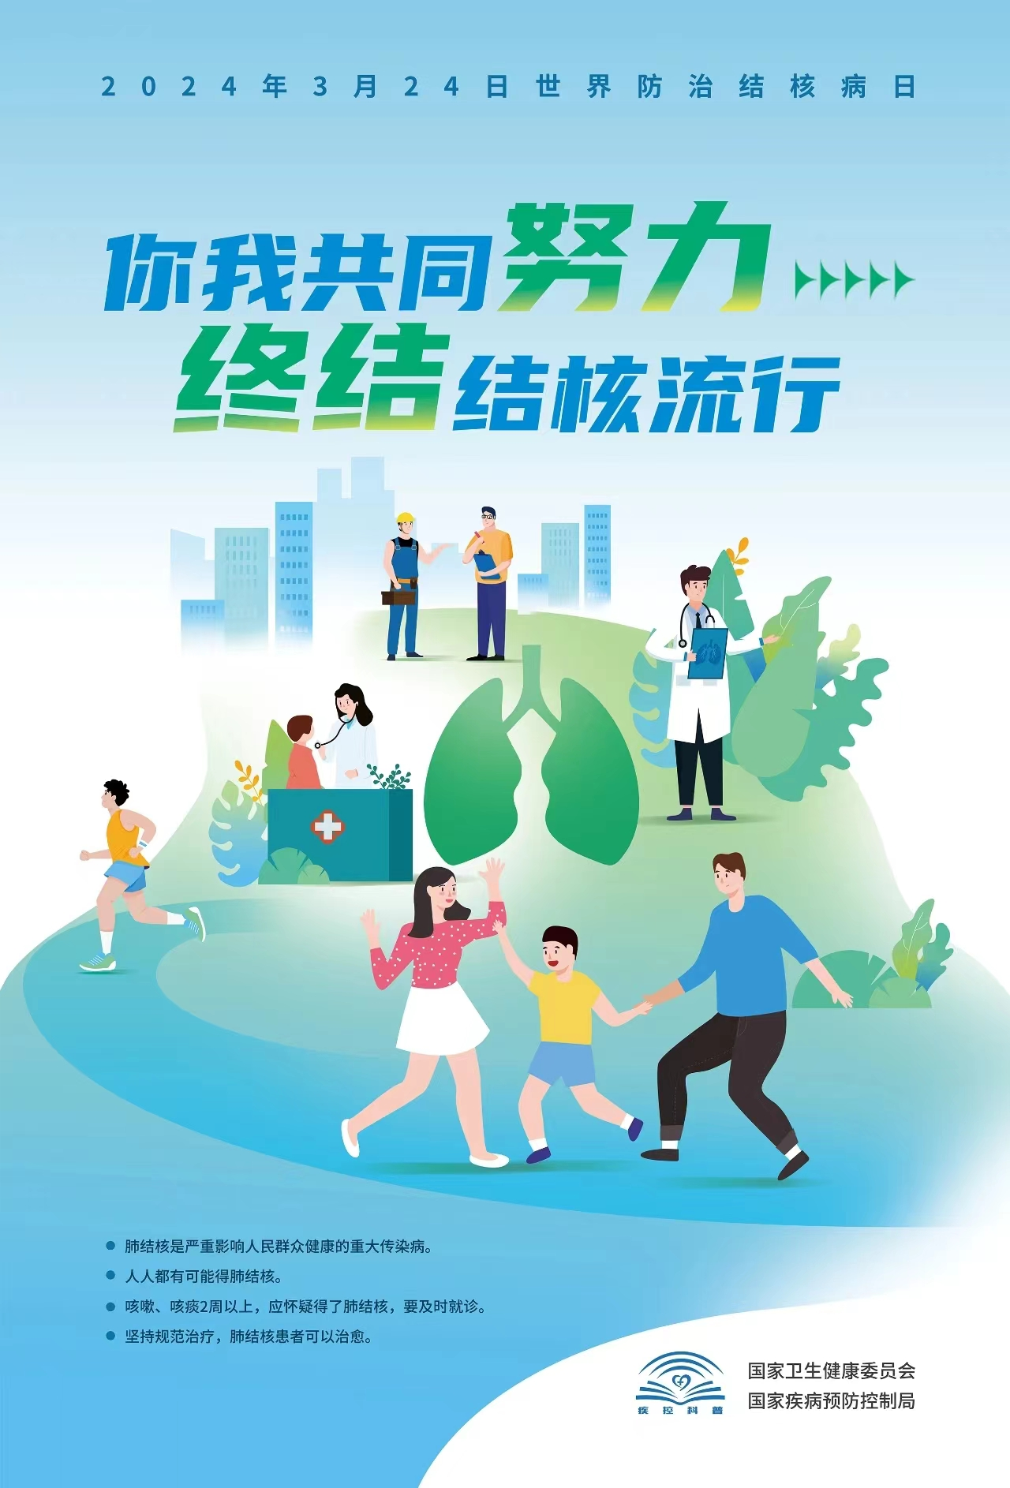
每个人都是健康的第一责任人，消除肺结核的社会危害，守护健康呼吸。需要你、我、他的共同努力。

